Slide 1

HTML
0920 개발자들 두 번째 강의

Slide 2
<div>
semantic

Slide 3
< div >
Division ;
구분, 분류

Slide 4
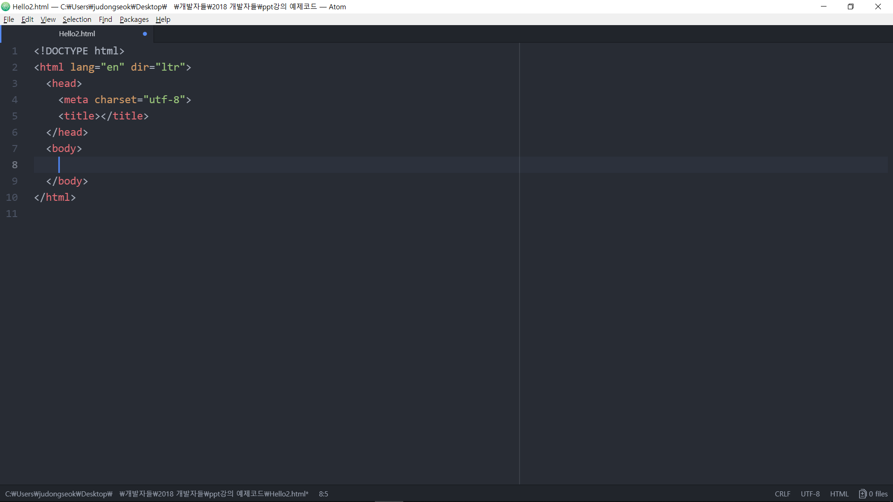

Slide 5
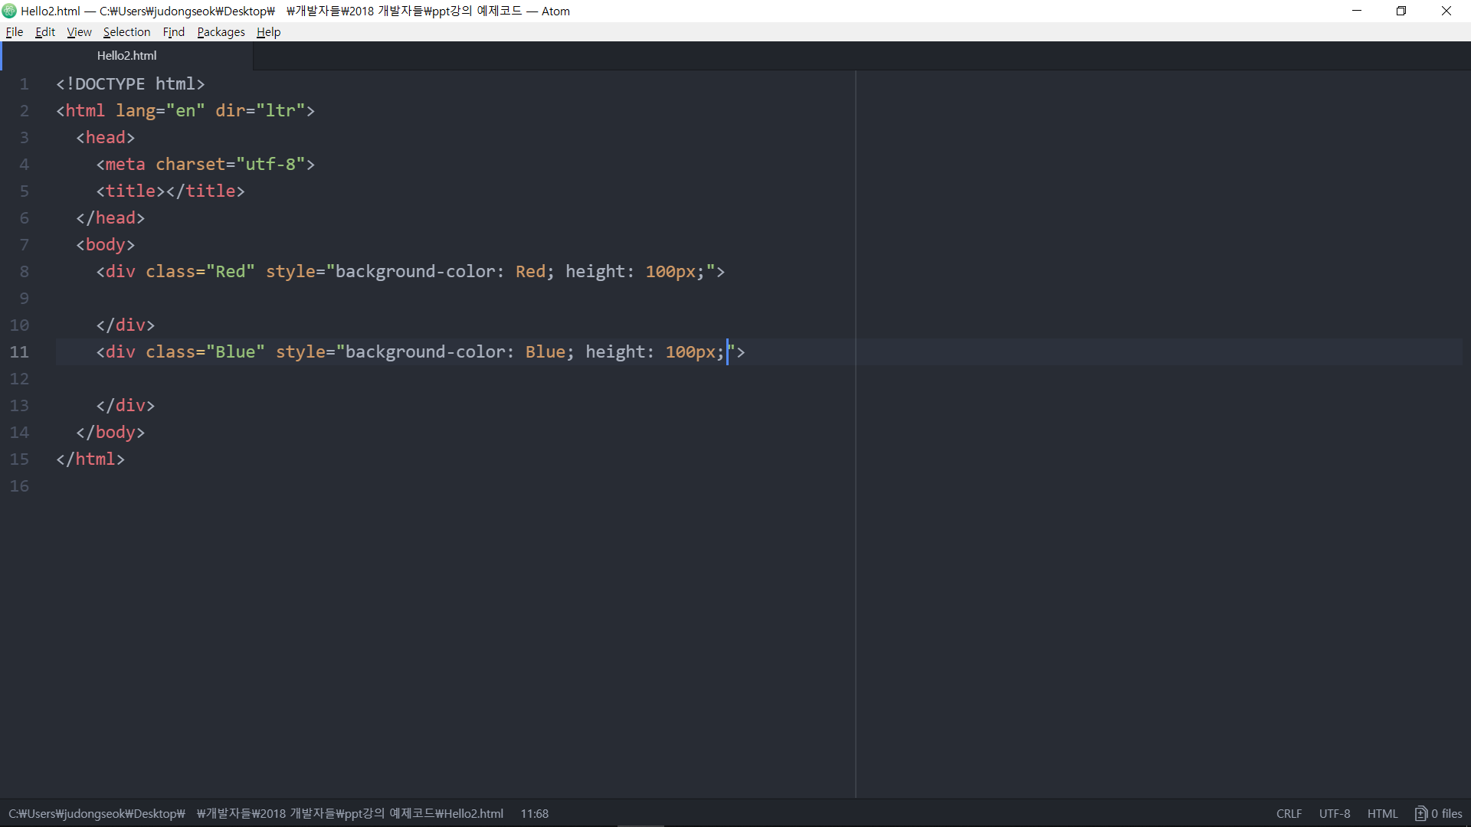
Div 태그에 class 값을 ‘Red’로 지정
스타일을 지정해주는 코드
배경 색을 빨간색으로, 높이를 100px로 지정

Slide 6
